Slide 1
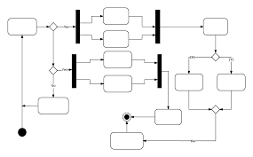
Diagrama de actividades
Es una herramienta de modelado visual utilizada en el ámbito del desarrollo de software para representar el flujo de actividades y acciones dentro de un sistema o proceso. Este diagrama se centra en la secuencia de actividades que ocurren en un sistema y cómo se relacionan entre sí

Slide 2

Simbologia
Símbolo de inicio.
Símbolo de actividad.
Símbolo de conector.
Símbolo de unión o barra de sincronización.
Símbolo de bifurcación
Símbolo de decisión.
Símbolo de nota
Símbolo de enviar señal
Símbolo de recibir señal
Símbolo de pseudoestado de historia superficial
Símbolo de bucle de opción
Símbolo de final de flujo
Texto de condición.
Símbolo de finalización.

Slide 3
Simbolo de inicio
Representa el inicio de un proceso o flujo de trabajo en un diagrama de actividades. Se puede usar por sí solo o con un símbolo de nota que explique el punto de inicio.

Slide 4

Simbolo de actividad
Indica las actividades que componen un proceso modelado.

Slide 5
Simbolo de conector
Muestra el flujo direccional o el flujo de control de la actividad. Una flecha entrante inicia un paso de una actividad.

Slide 6

Simbolo de union
Combina dos actividades simultáneas y las vuelve a introducir en un flujo en el que solo ocurre una actividad a la vez.

Slide 7

Simbolo de bifurcacion
Divide el flujo de una sola actividad en dos actividades simultáneas.

Slide 8
Simbolo de decision
Representa una decisión y siempre tiene, al menos, dos caminos que se separan con un texto de condición para permitir que los usuarios vean las opciones.

Slide 9

Simbolo de nota
Permite que los creadores o los colaboradores del diagrama comuniquen mensajes adicionales que no caben en el diagrama mismo..

Slide 10
Simbolo de enviar señal
Indica que se está enviando una señal a una actividad receptora.

Slide 11
Simbolo de recibir señal
Demuestra la aceptación de un evento. Una vez que se recibe el evento, se completa el flujo que proviene de esta acción.

Slide 12

Simbolo de pseudoestado
Representa una transición que invoca el último estado activo.

Slide 13

Simbolo de bucle de opcion
Permite que el creador modele una secuencia repetitiva dentro del símbolo de bucle de opción.

Slide 14
Simbolo de final de flujo
Representa el final de un flujo de proceso específico. Este símbolo no debería representar el final de todos los flujos en una actividad; en ese caso, usarías el símbolo de finalización.

Slide 15
Simbolo de texto de conexion
Se coloca al lado de un marcador de decisión para indicarte bajo qué condición un flujo de actividad debe bifurcarse en esa dirección.

Slide 16

Simbolo de finalizacion
Marca el estado final de una actividad y representa la conclusión de todos los flujos de un proceso.

Slide 17

Uso de activity diagram en el modelado de software
Los Activity Diagrams son útiles para modelar y comunicar diversos aspectos de un sistema de software, como:
Procesos de negocio y flujos de trabajo.
Comportamiento de casos de uso.
Secuencias de pasos en algoritmos o procedimientos.
Interacciones entre objetos o componentes

Slide 18
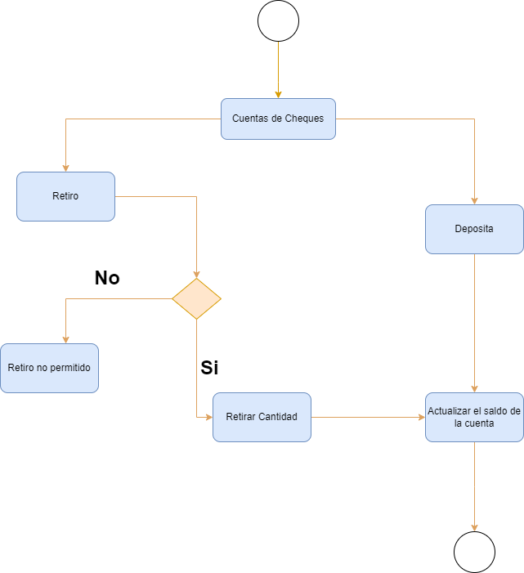
EJEMPLO PRACTICO: Proceso de retirar o depositar dinero en una cuenta bancaria.
No
Si

Slide 19
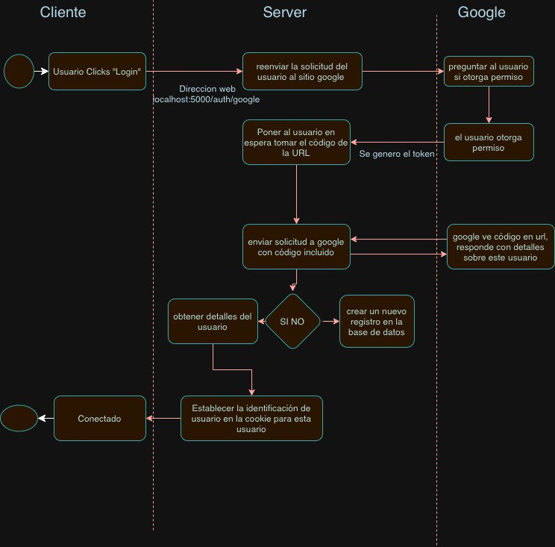
Diagrama que representa el proceso de autenticación en un sitio web: Inicio de sesión de un sitio web

Slide 20

Presentado por:
Fabian López
Isabel Méndez
Omar Otero

